Slide 1
←
2주차 과제
1~3 page
통계처리입문 2주차 과제
21102054 임새연

Slide 2
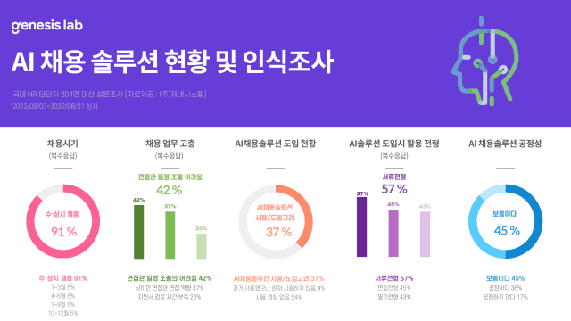
←
https://n.news.naver.com/mnews/article/092/0002268169?sid=105
2주차 과제
1~3 page
코로나19 여파…기업 10곳 중 9곳 '수시 채용'
제네시스랩 조사 결과…"인사 고충 해결 돕는 솔루션 도입 검토 비중 커"
막대 그래프 & 원 그래프 사용
[원 그래프 활용]
기업의 수·상시 채용 비율 및 채용시기
AI 채용 솔루션 도입 현황
AI 채용 솔루션의 공정성
[막대 그래프 활용]
채용 업무 고충 설문 결과
AI 솔루션 도입 시 활용 전형

Slide 3
←
https://n.news.naver.com/mnews/article/092/0002268169?sid=105
2주차 과제
1~3 page
코로나19 여파…기업 10곳 중 9곳 '수시 채용'
제네시스랩 조사 결과…"인사 고충 해결 돕는 솔루션 도입 검토 비중 커"
수시 채용 증가의 원인 분석에 대한 근거 자료 부족
→ 추가적인 설문 조사 결과를 나타낸 도표 필요
예) 코로나 19는 기업 채용 방식 변화에 영향을 미쳤는가?
코로나로 인하여 수시 채용이 증가했음을 확실하게 주장하기
위해서는 코로나 이전 시기부터 현재까지의 채용 방향 변화를
시기별로 보여줄 수 있는 꺾은선 그래프가 있다면 좋을 것 같음
예) 2010년대 ~ 현재 기업 채용 방식
표본의 수가 적다고 판단되며, 조사 이후 표본 오차 제시하지
않으므로 오차 반영 여부 확인 불가
→ 더 많은 표본을 대상으로 조사를 하고, 표본 오차를 제시해야
한다고 생각함

Slide 4
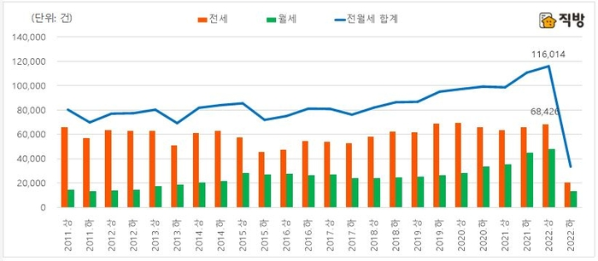
←
https://www.khan.co.kr/economy/real_estate/article/202209191011011
2주차 과제
1~3 page
서울아파트 전세 30%가 6억원 이상 고가···100만원↑월세도 31.7% 달해
막대 그래프
& 꺾은선 그래프 사용
시기별 변화를 꺾은선 그래프를 이용하여 한눈에 볼 수 있다는 점에서 적절하다고 판단
가격대별 거래량의 비중을
추가로 제시하면 좋을 것 같음
Ex) 전세 거래 가격의 원그래프

Slide 5
←
2주차 과제
1~3 page
감사합니다

